Slide 1

КБ ВоенТехПро
Конструкторское бюро военно-технического проектирования

Slide 2



Актуальность проекта
1366 оборонных предприятий по России
Более чем 10 тысяч видов оборудования для военной техники в год
Потребность в специалистах

Slide 3


Наши преимущества:
Развитие инженерной отрасли
Повышение квалификации специалистов
Экономия ресурсов

Slide 4


Проблема
Необходимость в сотрудниках с опытом работы в САПР
Работники без навыков работы в САПР остаются ценными

Slide 5

Почему существующих вариантов решения не достаточно?
Сложность в управлении большого количества проектов
Нехватка ресурсов и квалифицированных специалистов
Технические ограничения при разработке и тестировании продуктов

Slide 6

Решение
Создание конструкторской документации
оценка и разработка технических проектов с помощью САПР.
Решение технических вычислений в пакете прикладных программ MATLAB и используя языки программирования.
Оказание услуг по обучению сотрудников других предприятий вышеперечисленным технологиям.

Slide 7

Рынок
PAM
Российский рынок конструкторских бюро
1,5 трл. рублей
ТАМ
Российский рынок военно-промышленных
конструкторских бюро -20 %
300 млрд. рублей
SAM
Частные КБ- 2%
6 млрд. рублей
SOM
КБ ВоенТехПро- 0,4%
24 млн. рублей
PAM
TAM
SAM
SOM
24 млн. руб/год

Slide 8

Бизнес-модель
Продукт
Разработки под заказ - 120 шт
моделирование - 40%;
проектирование - 26%;
программирование - 34%.
Продвижение
Партнерские программы с предприятиями и заводами;
Тендеры;
Участие и выступления на проф. конференциях;
Статьи в проф.изданиях.
Сотрудники
18 человек;
Удаленное взаимодействие + выезды на предприятия;
Обучение сотрудников КБ ВоенТехПро программам и сервисам.

Slide 9

Экономика проекта
Доходы 23,9 млн.руб/год
Моделирование - 9,5 млн.руб/год;
Проектирование - 6,3 млн.руб/год;
Программирование - 8,1 млн.руб/год.
Расходы 17,3 млн.руб/год
Оплата персонала - 11.6 млн.руб/год;
Налоги - 1.4 млн.руб/год;
Оплата программного обеспечения - 0,7 млн.руб/год;
Сервисы, обеспечение деятельности - 3,1 млн.руб/год;
Обучение сотрудников - 0,5 млн.руб/год.
Чистая прибыль 6,6 млн.руб/год

Slide 10

Текущие результаты
Анализ военно-промышленных предприятий
Расчет экономики проекта
Разработка бизнес-модели
Создание команды специалистов

Slide 11

Планы развития
Развитие партнерских отношений
Внедрение новых технологий
Обучение персонала
Сертификация и аккредитация
Внедрение современных методов управления проектами

Slide 12

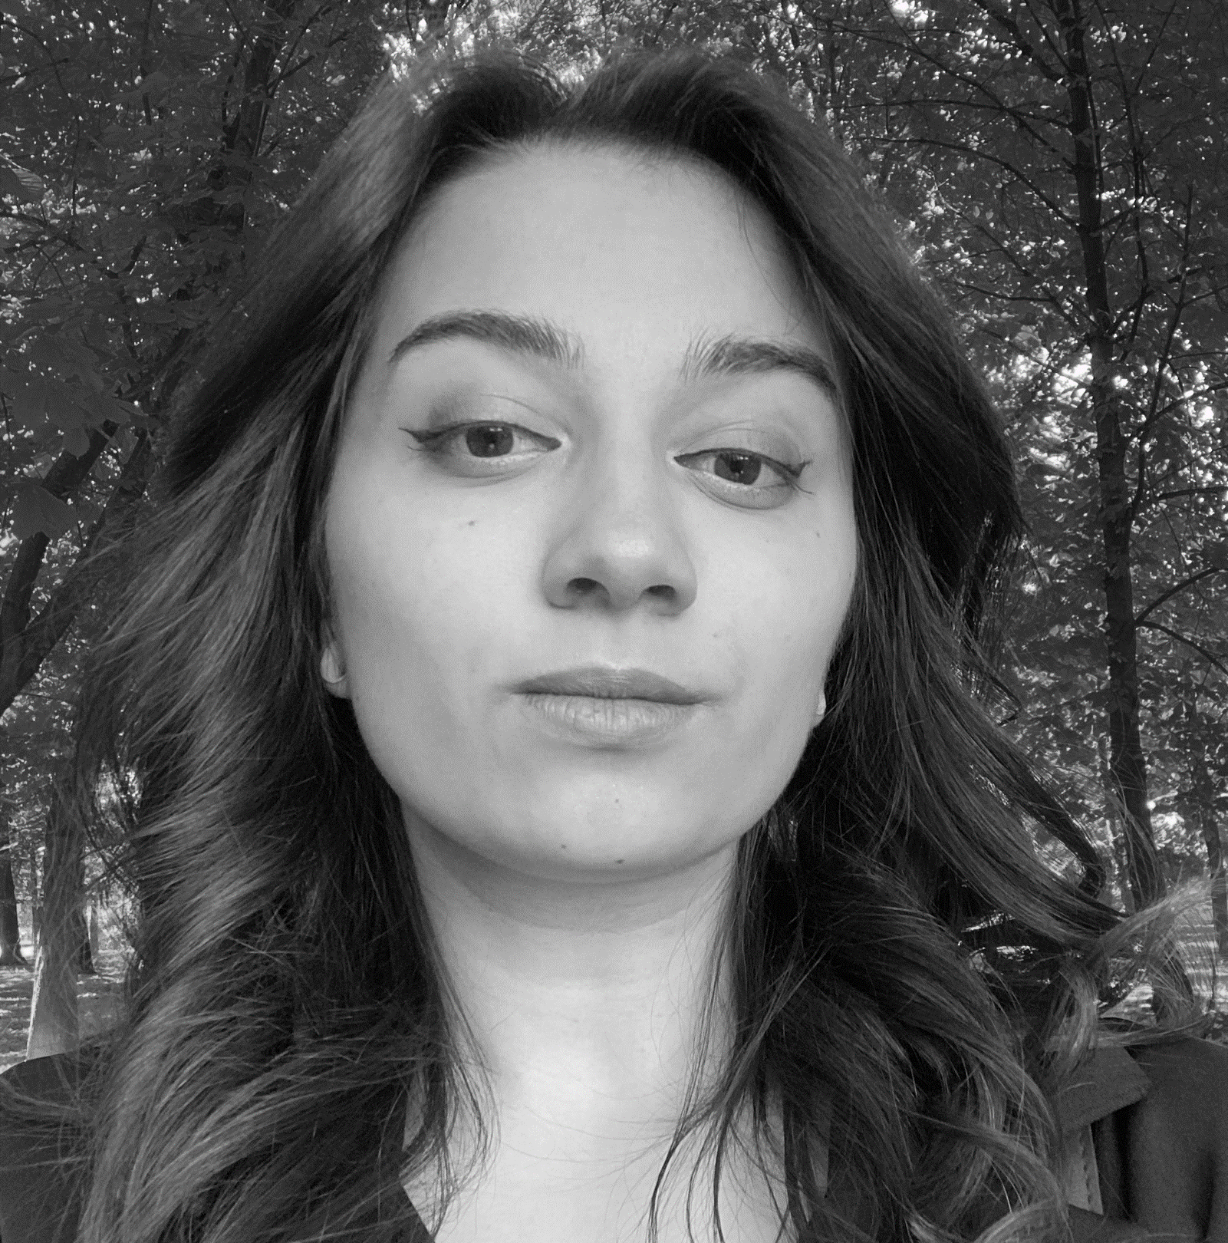
Команда
Овагимян
Каринэ
Нисифорова Полина

Slide 13

Контакты
КБ ВоенТехПро
+7 (910) 408-11-45 Полина Нисифорова
@SDFfCh
Телефон
telegram

